Slide 1
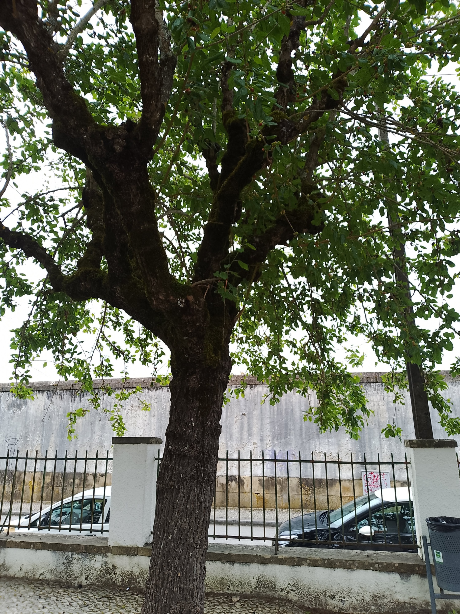
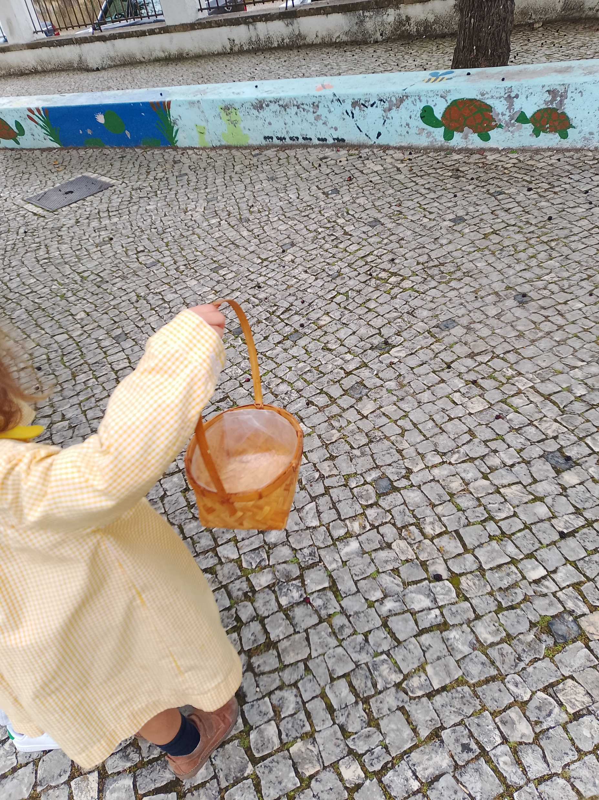
O doce de amora do Bibe Amarelo.

Slide 2
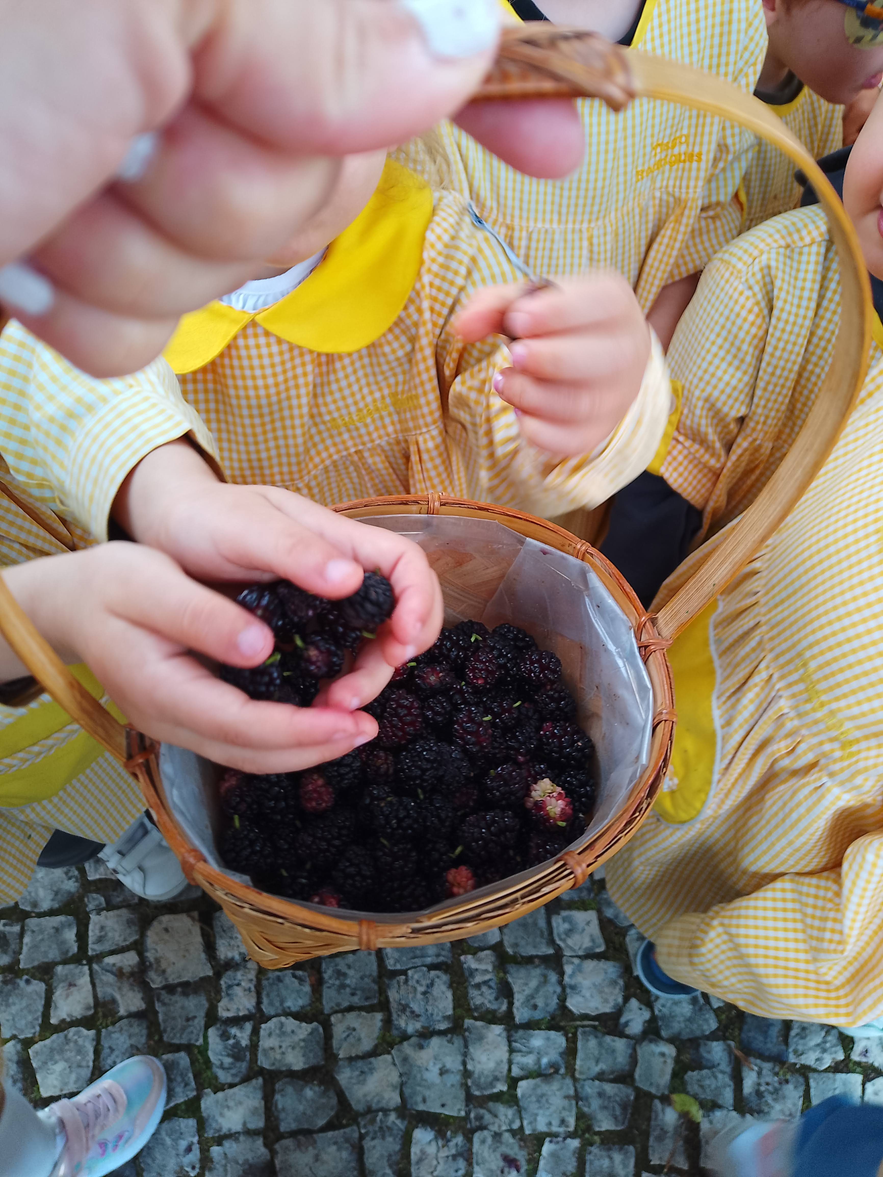
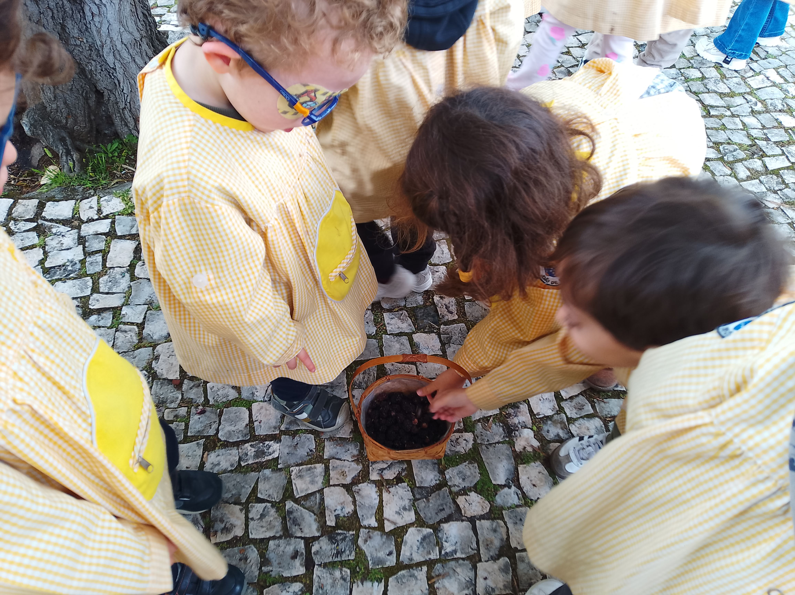
Apanhar as amoras foi muito divertido.

Slide 3
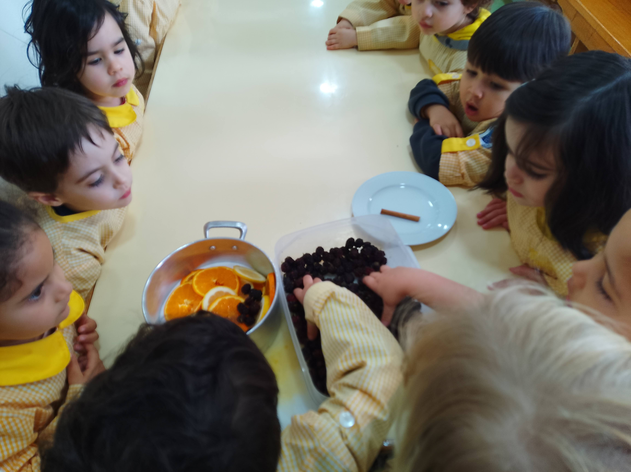
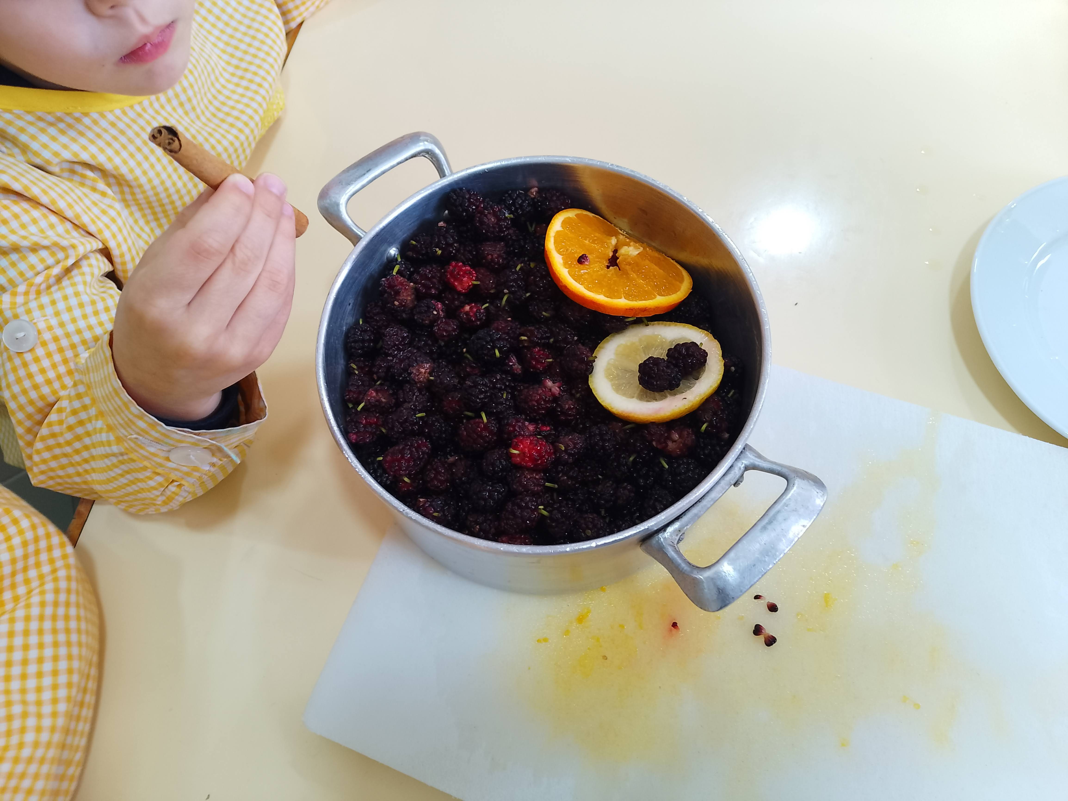
Depois das amoras lavadas, juntamos laranja, limão e um pau de canela.
Foi ao lume com açúcar para ficar mais docinho.

Slide 4
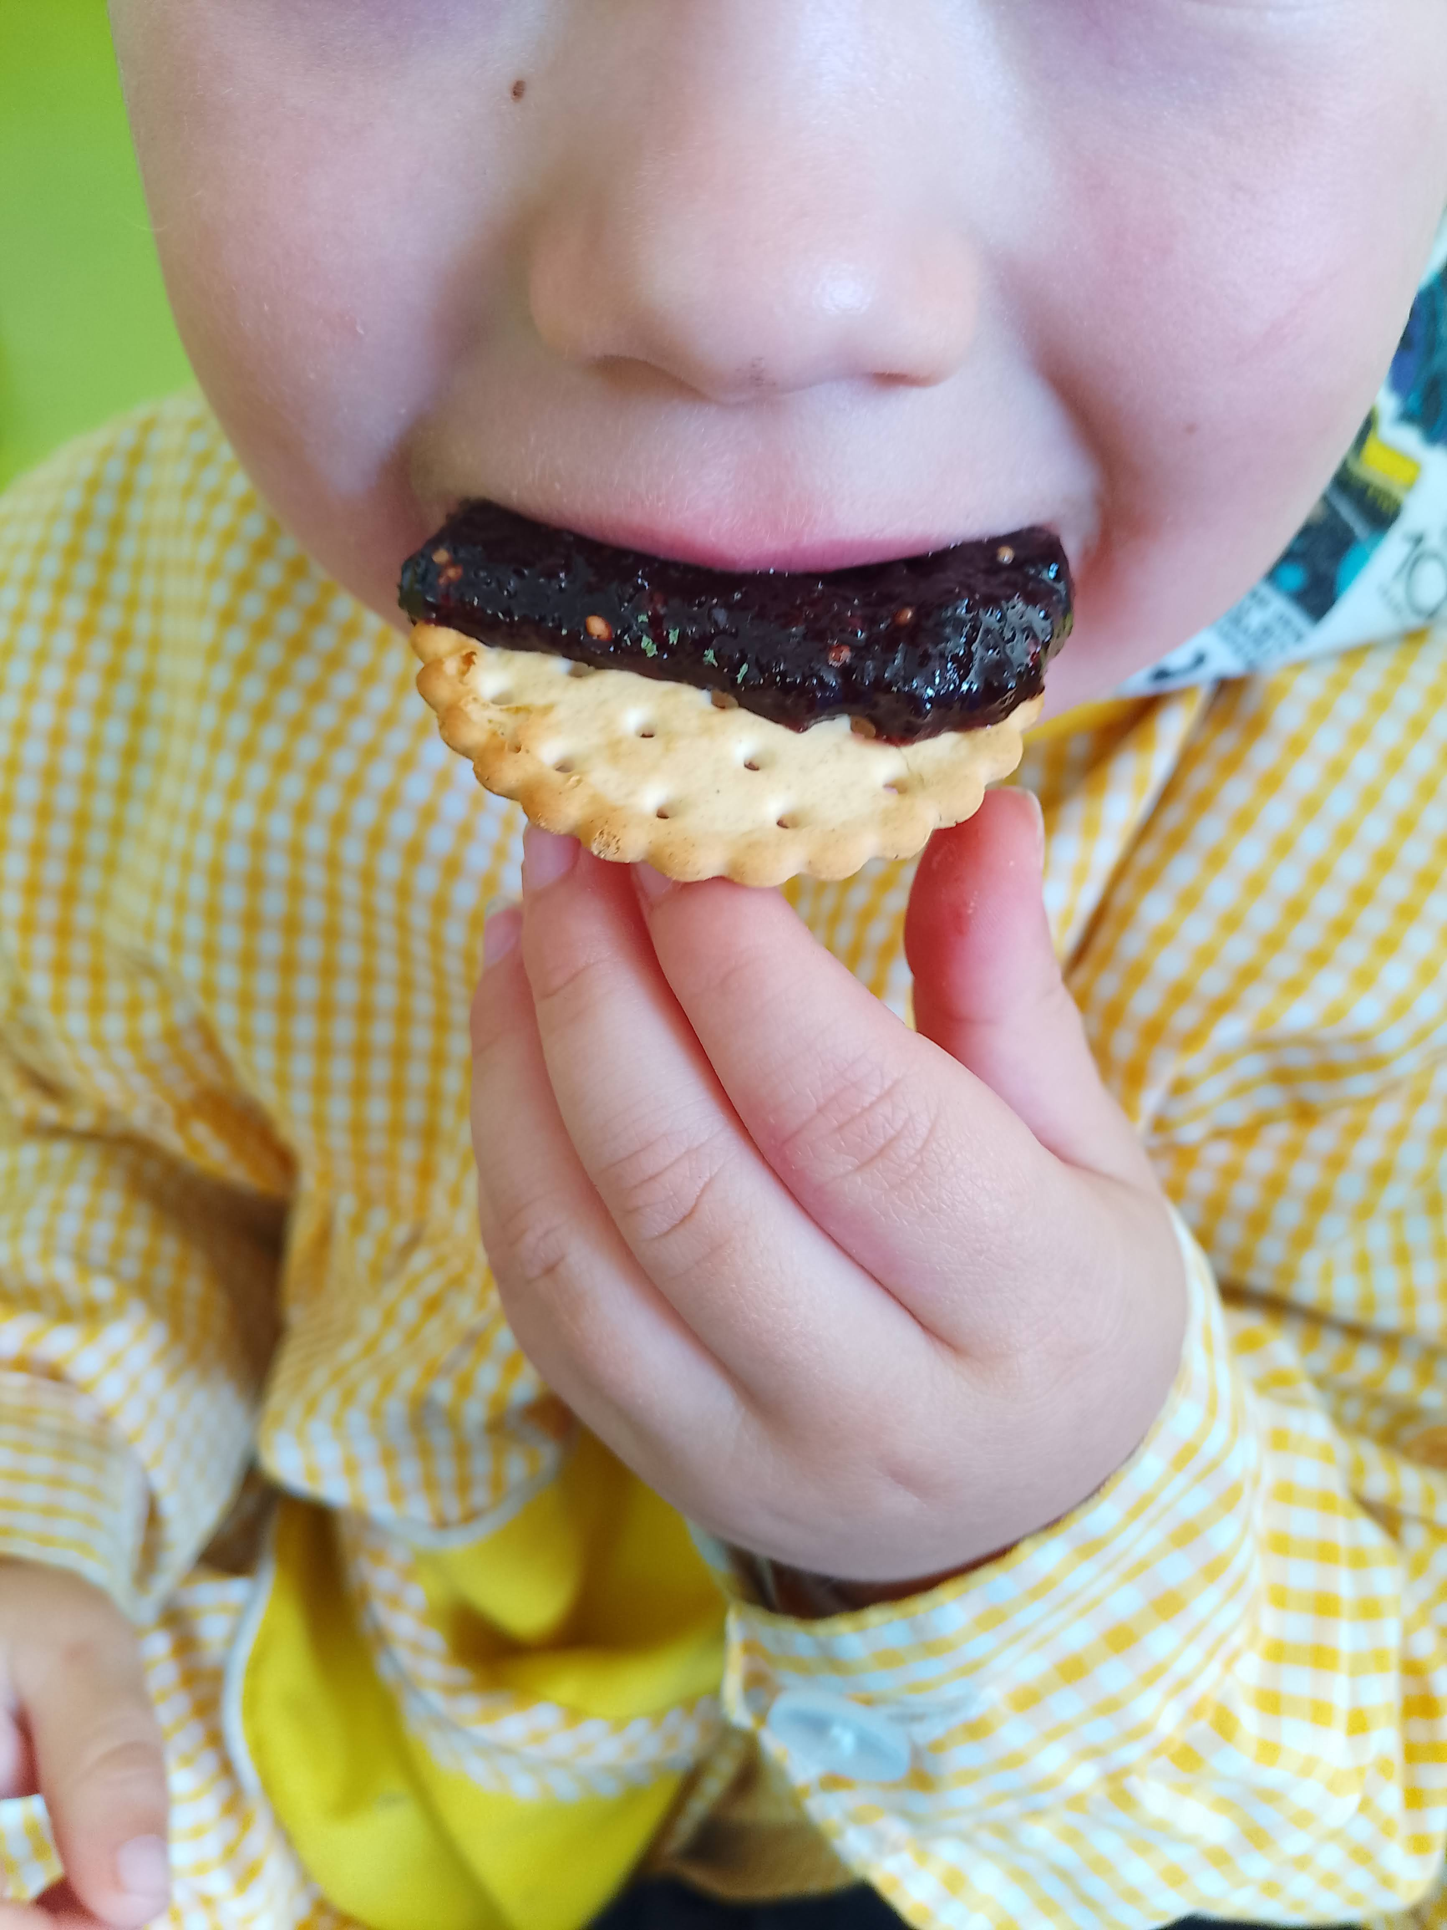
No fim, provamos…
Estava uma delícia.

